Slide 1
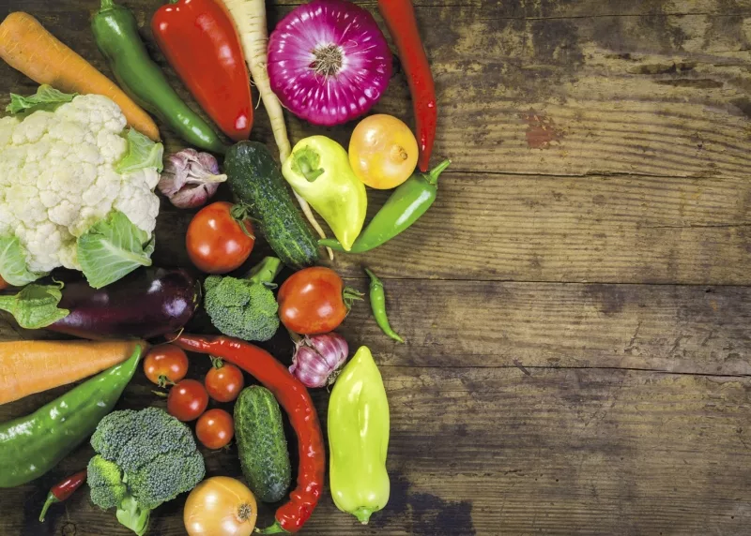
Овощи

Slide 2
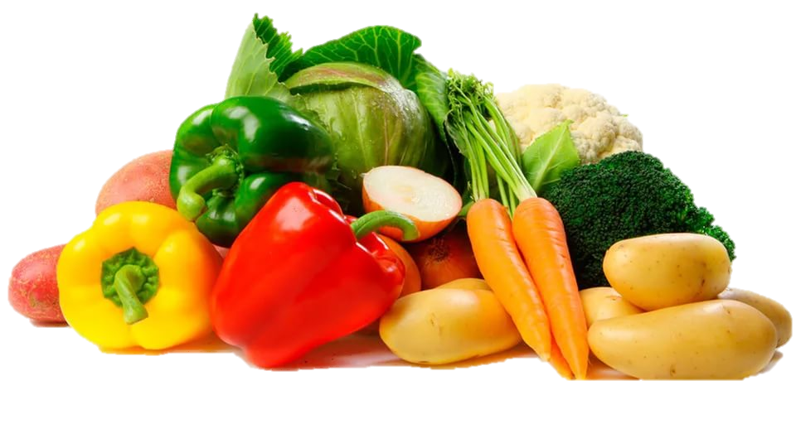
Овощи
Ешьте овощи детишки -
Прочитаем в каждой книжке.
Вас спасут от всех болезней
Нет вкусней их и полезней.
Подружитесь с овощами ,
И с салатами и с щами.
Витаминов в них не счесть
Значит нужно это есть!

Slide 3
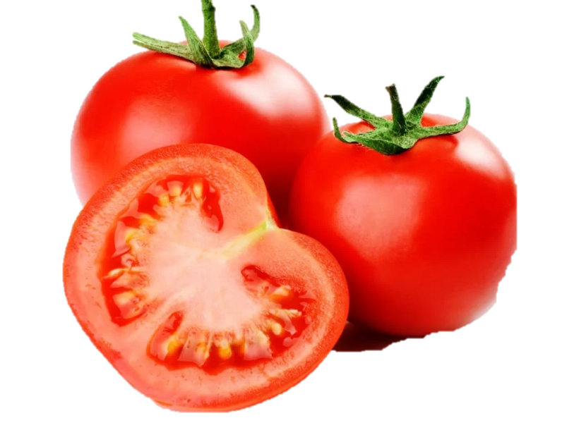
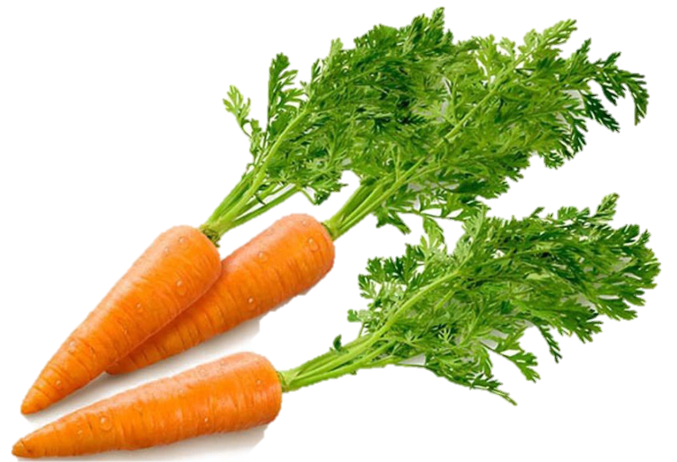
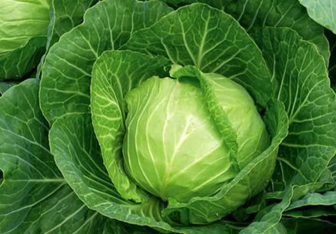

Красивее всех томаты –
Так красны и так пузаты,
Помидоры! Не томаты!
Всё равно – красны, пузаты!
Выросла у нас морковка.
Рыженькая, как плутовка.
Притаилась в погребке,
Лишь коса на бугорке.

Slide 4
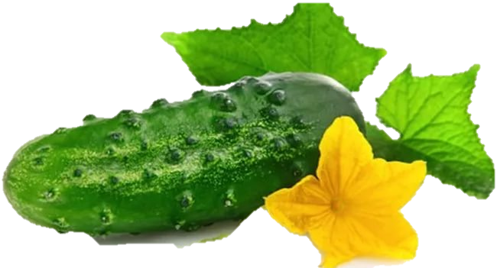
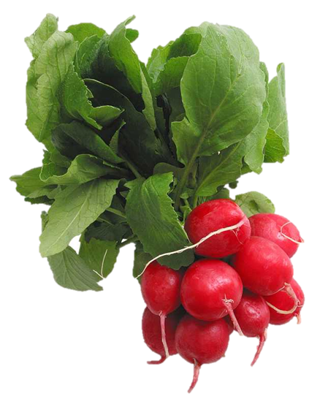

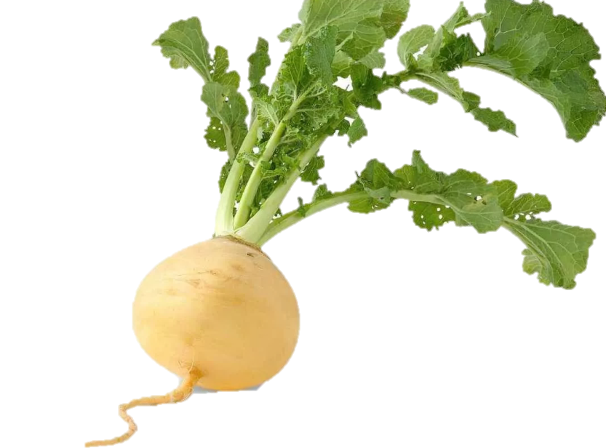

Вот зелёный огурец,
Крепкий чудо-молодец!
И пупырчатою кожей,
На лягушку чуть похожий.

Slide 5
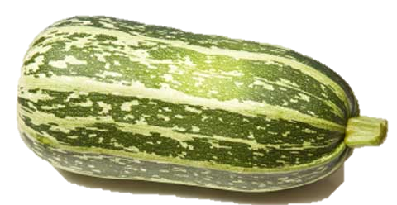
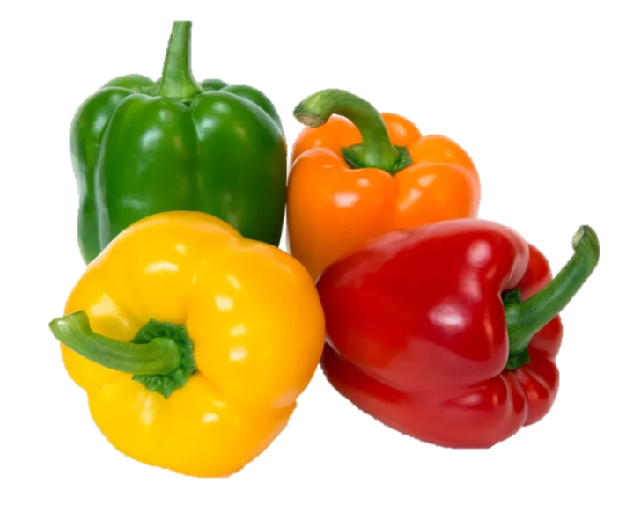
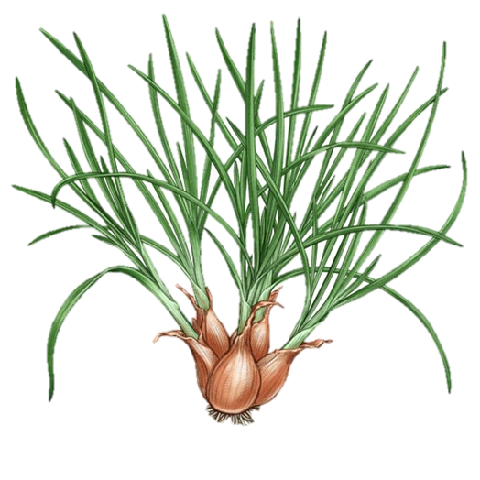
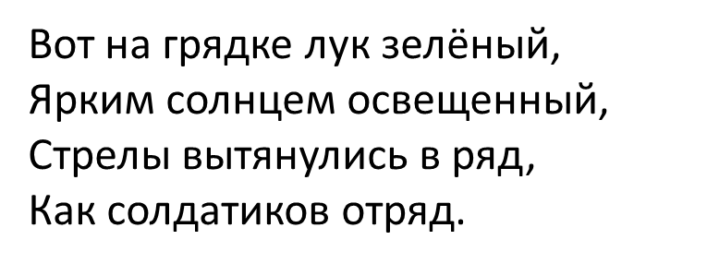
Кто лежит такой пузатый
И в рубашке полосатой?
Это вам не пустячок,
Это чудо - кабачок!
Перец овощ разноцветный
Он зеленый, желтый, красный
И оранжевого цвета,
И размеров, формы разной.
Что подходит – выбирай
И на завтрак собирай.

Slide 6
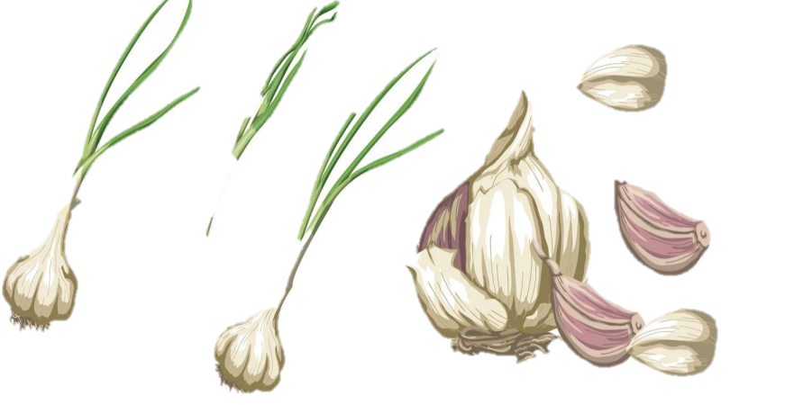
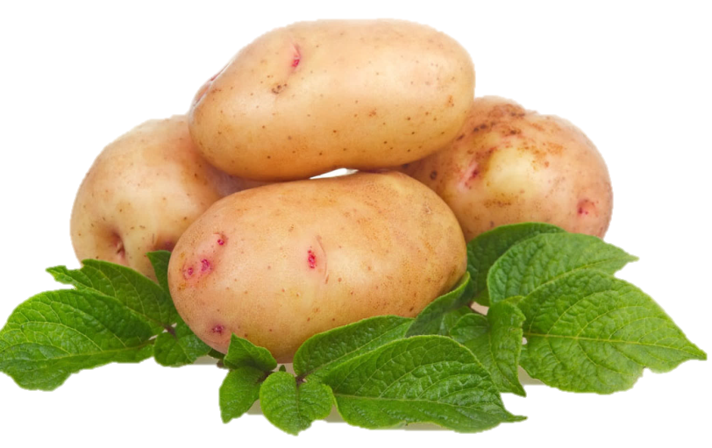
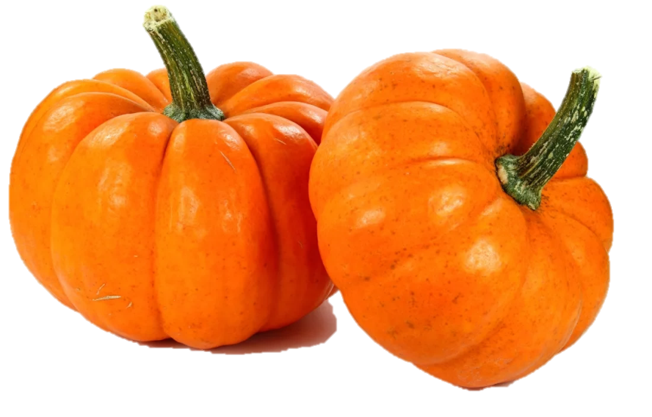
Посмотрите, вот чеснок
Он растет у самых ног.
Дольки в нем все ровные,
А стрелы все зеленые.
Нам картофель нужен
На обед и ужин,
В супе и в гарнире,
В чипсах и в мундире.
Тыква – чудо – в два обхвата,
Витаминами богата.
Как разрежешь, посмотри:
Есть и семечки внутри.

Slide 7






На какую геометрическую форму похож помидор?

Slide 8




Какого цвета репа?

Slide 9

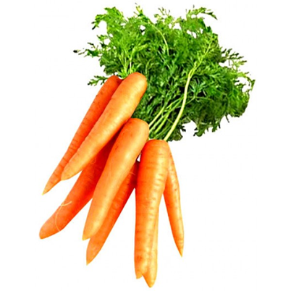
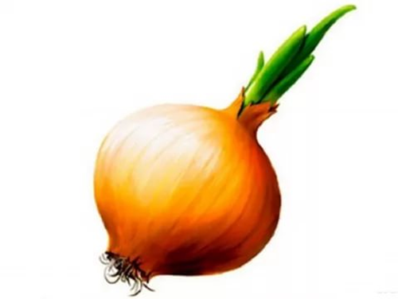


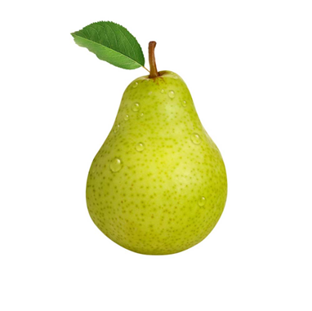


Slide 10
Спасибо за внимание !

